Slide 1
НАЦИОНАЛНА МРЕЖА
ЗА УЧЕНЕ НА ВЪЗРАСТНИ:
от свързаност
към резултати
Уебинар
21 декември 2020 година

Slide 2
Програма
EPALE: онлайн професионални общности, Жулиян Гочев, член на екипа
Информация и дискусия
Как видяхте събитията през 2020 година
Визуализация от Вашите обективи
Секторът за учене на възрастни – съвместни дейности за оценка на въздействието на провежданите политики - Валентина Дейкова, национален координатор в изпълнение на Европейската програма за учене на възрастни
Информация и дискусия

Slide 3
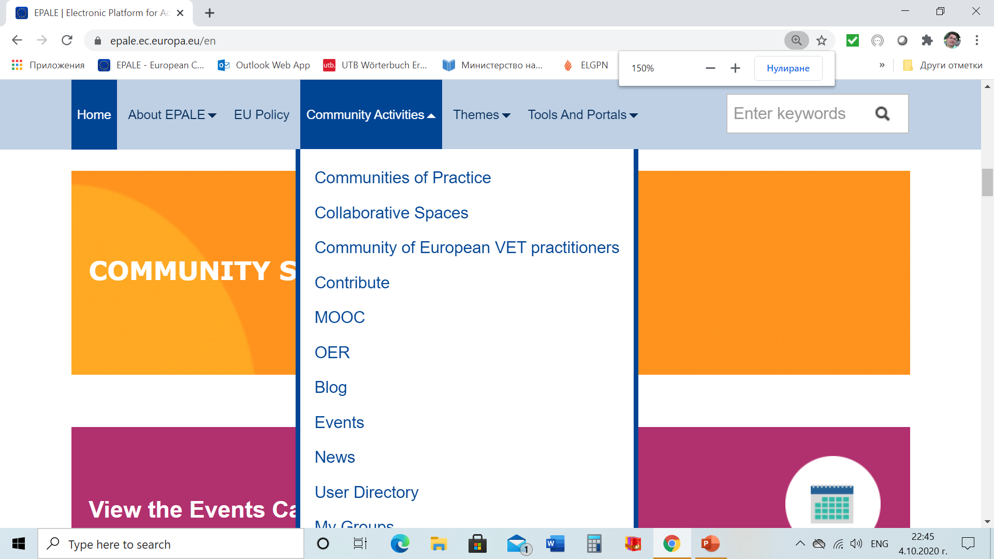
Дейности на общността на EPALE

Slide 4
Тематични фокуси EPALE 2020
… ОКТОМВРИ + НОЕМВРИ + ДЕКЕМВРИ …
Социално включване на възрастното население
и междупоколенческо учене

Slide 5
КОМУНИКАЦИОННИ КАНАЛИ
Електронна страница на националния координатор за учене на възрастни: http://lll.mon.bg/;
Електронна платформа за учене на възрастни в Европа: https://ec.europa.eu/epale/bg;
Български добри практики за учене на възрастни –
https://epale.ec.europa.eu/en/private/blgarski-dobri-praktiki-za-uchene-na-vzrastni
Профили в социалните мрежи:
https://www.facebook.com/EPALE.BG/;
https://twitter.com/epale_bulgaria;

Slide 6
Български добри практики за учене на възрастни
Цели
Целева аудитория
Правила на общността:
Организационни (ЦЗП; НЗП; членовете на общността); критерии за членство
Съдържателни
Етични

Slide 7
Как да ангажираме с повече приноси?
Допринасяйте за търсене на партньори
Комуникирайте с организации в инструмента за търсене на партньори
Предлагайте и/или качвайте съдържание
Споделяйте съдържание или информация за EPALE в социалните мрежи
Коментирайте съдържанието в самата Платформа
Харесвайте публикации в самата Платформа EPALE
Бъдете активни членове в пространствата за съвместна работа и в професионалните общности на EPALE
Участвайте в анкети и проучвания
Бъдете активни във всяка друга дейност
като потребител на Платформата

Slide 8
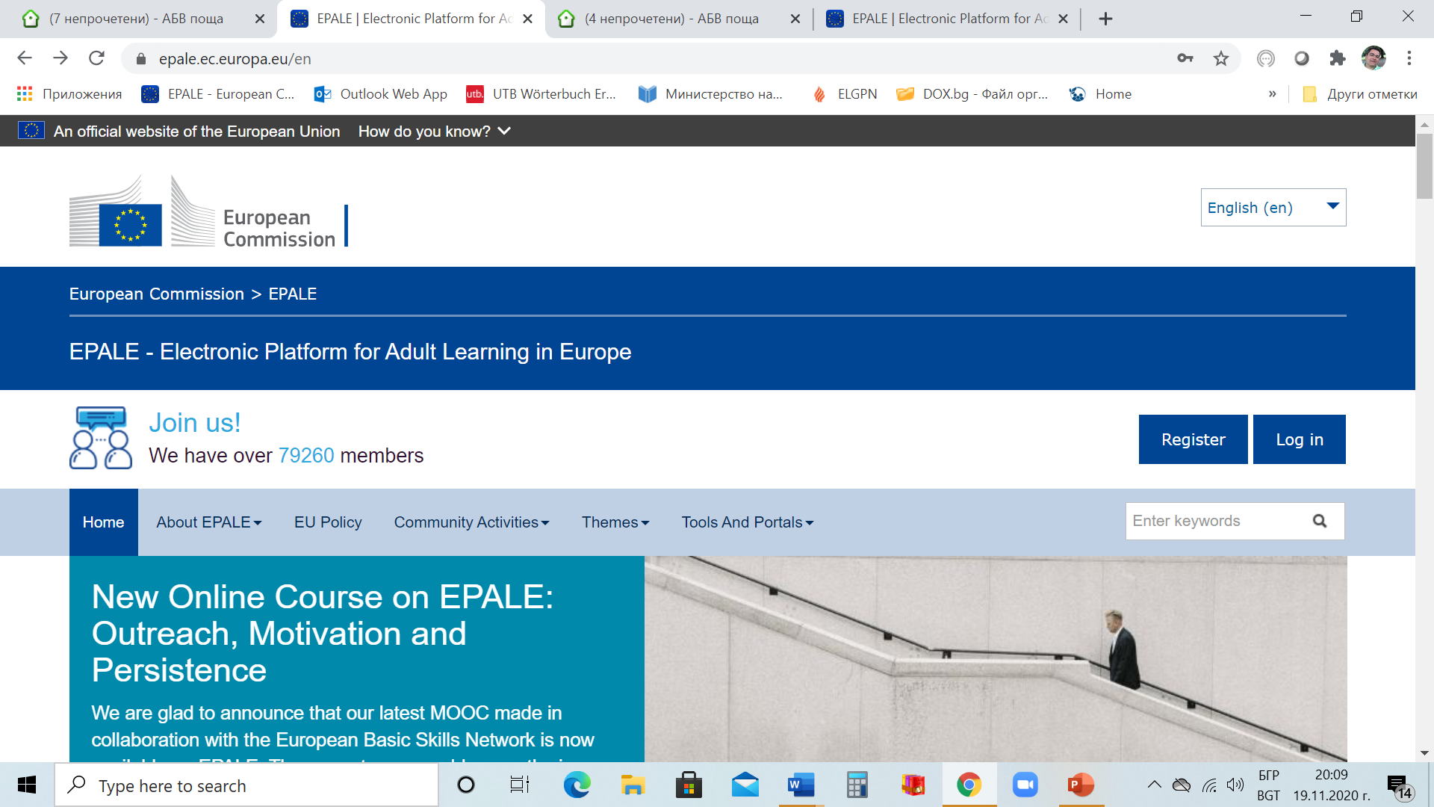
Регистрация през самата Платформа...

Slide 9
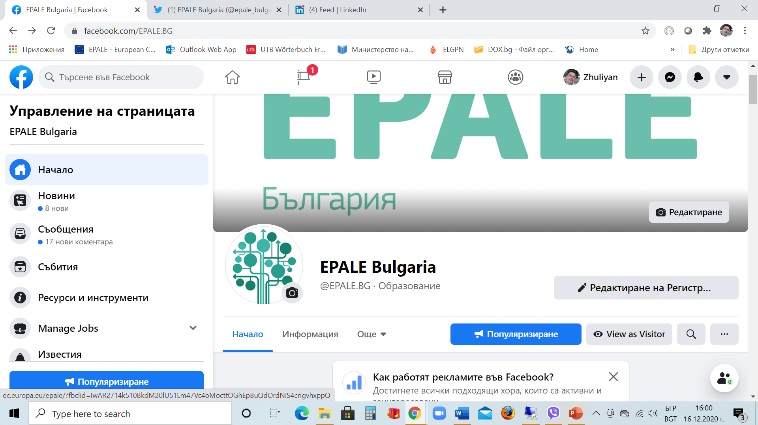
Регистрация през социалните мрежи... Фейсбук 1

Slide 10
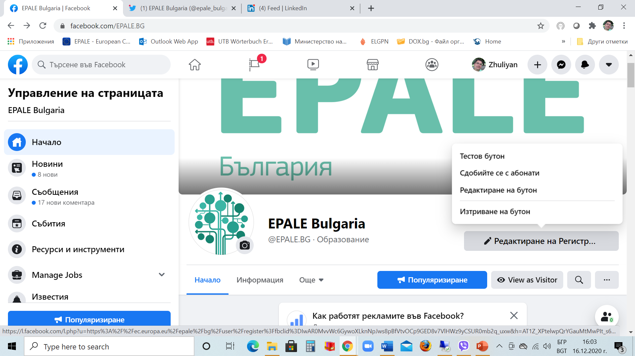
Регистрация през социалните мрежи... Фейсбук 2

Slide 11
https://ec.europa.eu/epale/bg/user/register
e-mail: epale@mon.bg
# ученепрезцелияживот

Slide 12
Благодарим Ви
за всичко,
което правим заедно за EPALE!
http://ec.europa.eu/
epale/bg
e-mail: epale@mon.bg
# ученепрезцелияживот

